Slide 1
Accesibilidad e Inclusión con WordPress
Isabel Rodríguez, gerente y co-fundadora de Estudio Inclusivo.
Javier Hernandez, co-fundador de Estudio Inclusivo.

Slide 2
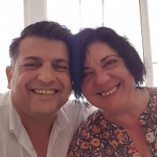
DESCARGAR LA PRESENTACION
https://estudioinclusivo.com/presentacion-irun2019
Versión extendida con mucha mas información, detalles, enlaces y recursos
Para que…
Descargar
+Guapos
sacar fotos

Slide 3
Partes de la Ponencia:
Diversidad y Globalización. La diversidad necesita accesibilidad
Soluciones existentes con WordPress, validadores, plugins, etc.
Llega la democratización: PAU, Plugin de Accesibilidad Universal.
Inclusión Laboral desarrollando con WordPress

Slide 4
DIVERSIDAD Y GLOBALIZACIÓN
DIVERSIDAD:
Somos millones de puntos comunicados por combinaciones de 11 entre miles de sustancias químicas, lo cual nos hace distintos a todos. Cada persona es distinta, única, la diversidad define nuestra naturaleza.
Las sociedades tienen establecido un comportamiento estandarizado alrededor de la media. Cuando alguien se desvía de esta, entran conceptos como discapacidad o amplias capacidades.

Slide 5
DIVERSIDAD Y GLOBALIZACIÓN
Los avances de las nuevas tecnologías nos han conducido a organizarnos en una sociedad donde el acceso a la información es muy fácil, el desarrollo de relaciones comerciales, el acceso a los servicios y productos que cubren nuestras necesidades está por encima de las fronteras.
Estamos ante una nueva forma de desarrollo, donde se abren muchas oportunidades que antes no eran posibles y esto conlleva la adaptación de los canales de interacción. Hay mucho por hacer, pues la tecnología también nos permite llegar a todas aquellas personas que no llegan o sobrepasan la media en todos los sentidos.
Siempre que existan personas que NO acepten eso que llaman “daños colaterales”, que tengan sueños y crean en un mundo más justo, las sociedades seguirán mejorando y trabajando para que todos estén incluidos y protegidos por la sociedad.

Slide 6
¿QUÉ IMPLICA LA GOBLALIZACIÓN?
Nuevos canales de Compras.
Facilidad de acceso a la formación, cultura, turismo, etc.
Digitalización de las gestiones Bancarias, Servicios de Comunicaciones, Luz, Agua y Sectores Estratégicos, Administraciones Publicas, Hacienda, Medico, trafico, etc.
Dentro de los canales de comunicación digital nos encontramos con ciertos sectores que necesitan de mejoras en los canales de comunicación como son personas por cuya naturaleza viven en:
El mundo oscuro, o de la oscuridad, o con deficiencias visuales.
El mundo de silencio. Personas con sordera.
Personas que ven alteradas sus capacidades cognitivas
O mentes brillantes atrapadas en cuerpo que no acompañan.

Slide 7
¿Por qué las personas sordas necesitan Lengua de Signos cuando leen?¿Vale para alguien mas?
Porque nuestro sistema de aprendizaje del lenguaje esta basado en oír y repetir, por lo que les afecta su capacidad lectora y habla e incluso a su capacidad cognitiva. Ejemplo: formularios
El autismo y otras diversidades también utilizan la lengua de signos.
¿Y el resto de al población?
Solo un poco de deficiencia Visual o con con gafas, daltónico o “dislexia”, deficiencia cognitiva por edad cultura o idioma, auditiva con audífono, o volumen, u otros…
Movilidad temporal o efectividad o simple comodidad (footing, conduciendo, etc.), o simplemente un mal día (gripe, alergias, etc.)
Trabajar delante de una pantalla manejando gran cantidad de datos durante ocho horas.
Estos también necesitan de ayudas. Todas las personas necesitamos ayuda.

Slide 8
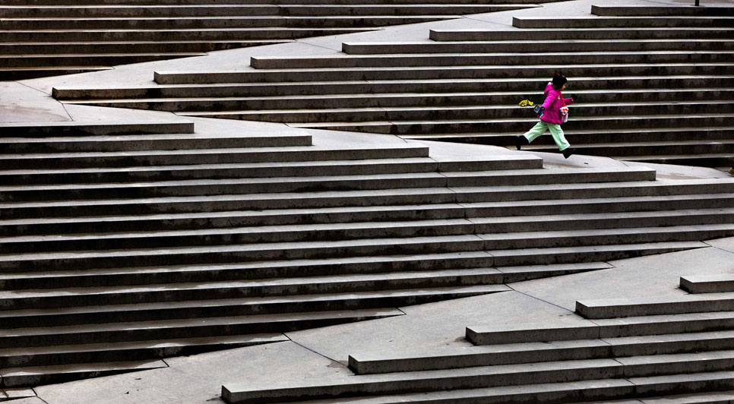
La accesibilidad es UNIVERSAL Diseño para TOD@S

Slide 9
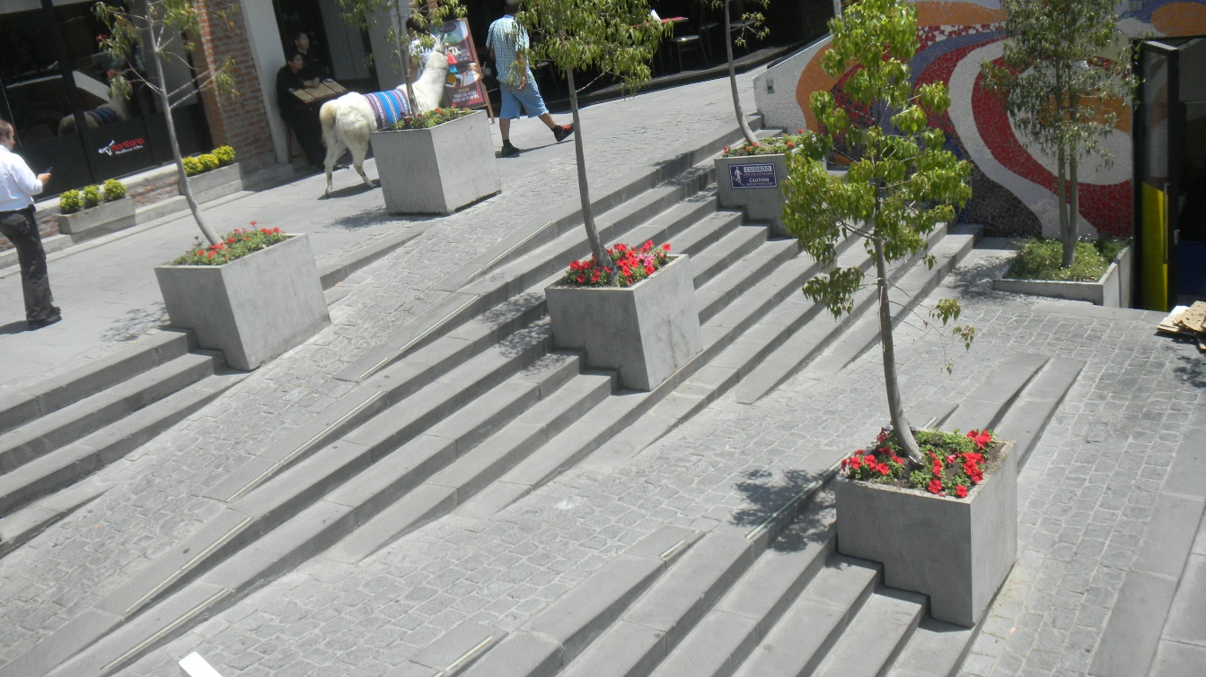
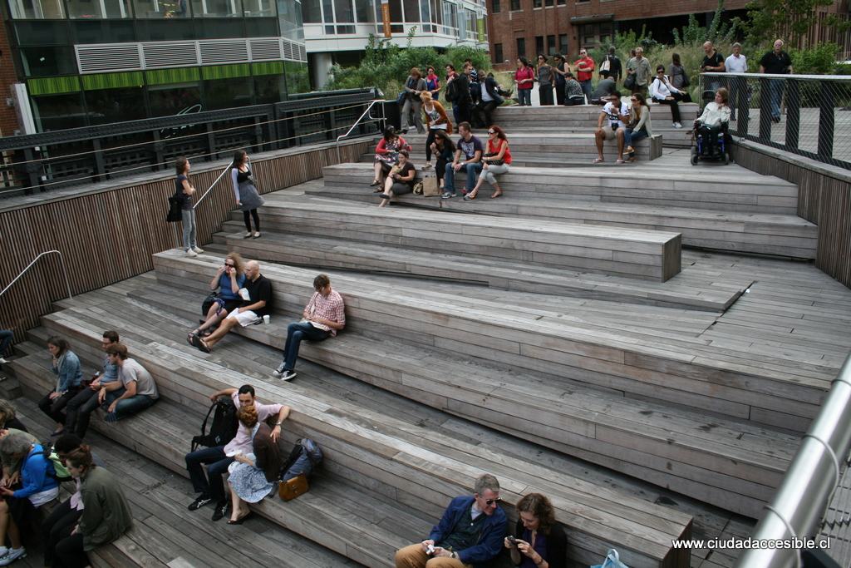
La Accesibilidad enriquece

Slide 10
La accesibilidad NO es para la disCAPACIDAD…
..ES PARA TODAS
Por eso utilizamos el concepto de
DIVERSIDAD y
ACCESIBILIDAD UNIVERSAL

Slide 11
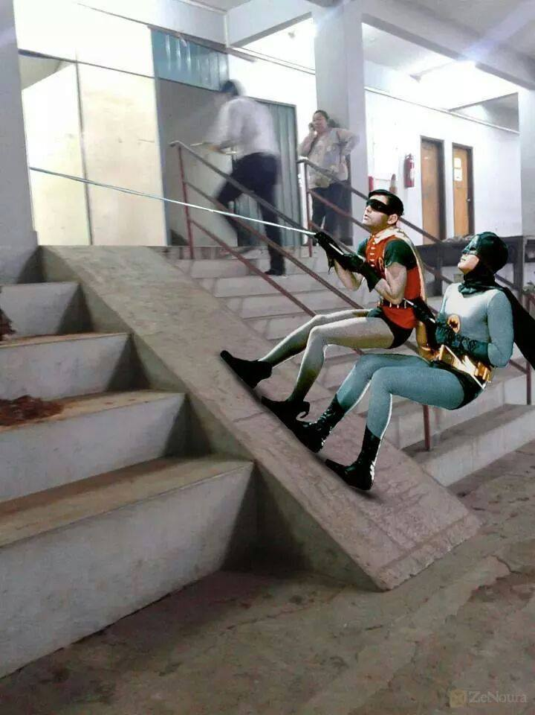
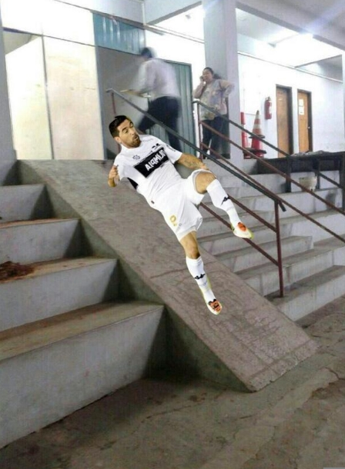
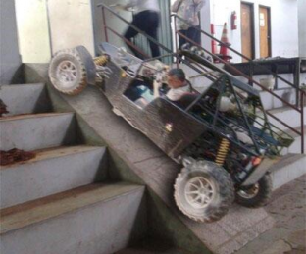
Estado de la accesibilidad en la Comunicación
Pictogramas
LSE
Audios
Lectura Fácil

Slide 12
Herramientas existentes
Comunidad WordPress,
Es una Comunidad Sensibilizada
El nuevo Reto:
Desarrollo e innovación en la accesibilidad

Slide 13
Accesibilidad WCAG
Validadores on-line, y extensiones en el navegador.
Validadores durante el desarrollo tipo EsLint.
Recursos y librerías para React, Angular, etc.
Formación gratuita www.AccesibilidadWeb.es
Plugins de WordPress ( a continuación)
PUXL: Framework UI “Accessibility first”
Accesibilidad para la web moderna:
“UX Holistico” para un desarrollo de éxito (Luis Doviso)
WC Irun 2019: Track B a las 15:50h

Slide 14
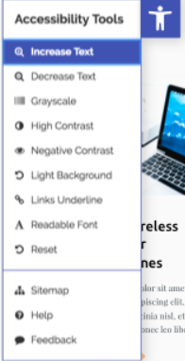
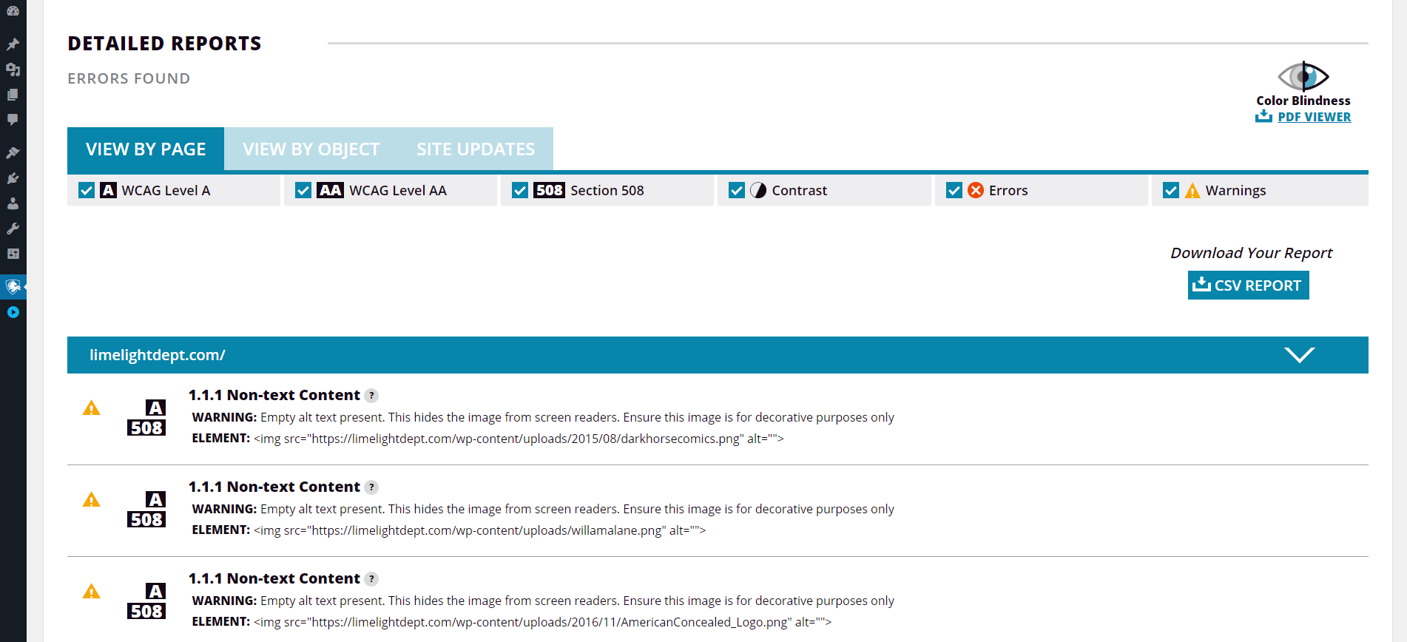
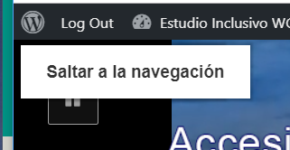
Plugins de WP sobre accesibilidad:
WP Accessibility:
Formación gratuita
Panel con Ayudas Visuales
(Fuentes, tamaños y filtros)
www.AccesibilidadWeb.es
Accessibility Suite by Online ADA:
Con Validadores WCAG & Section (WP ADA check)
One Click Accessibility
Navegación por teclado simple TAB
Algunas Correcciones automáticas ya realizadas en temas por defecto WP y que se aplican a tu tema.

Slide 15
Estado de la Accesibilidad con WordPress
Gracias al Enorme esfuerzo de la comunidad
Interpretes de LSE en las WordCamps
“Accessibility”, nueva categoría de ponencias
Desarrollo de Temas, Plugins y bloques.
Gutenberg
Canal de negocio a nuestros clientes

Slide 16
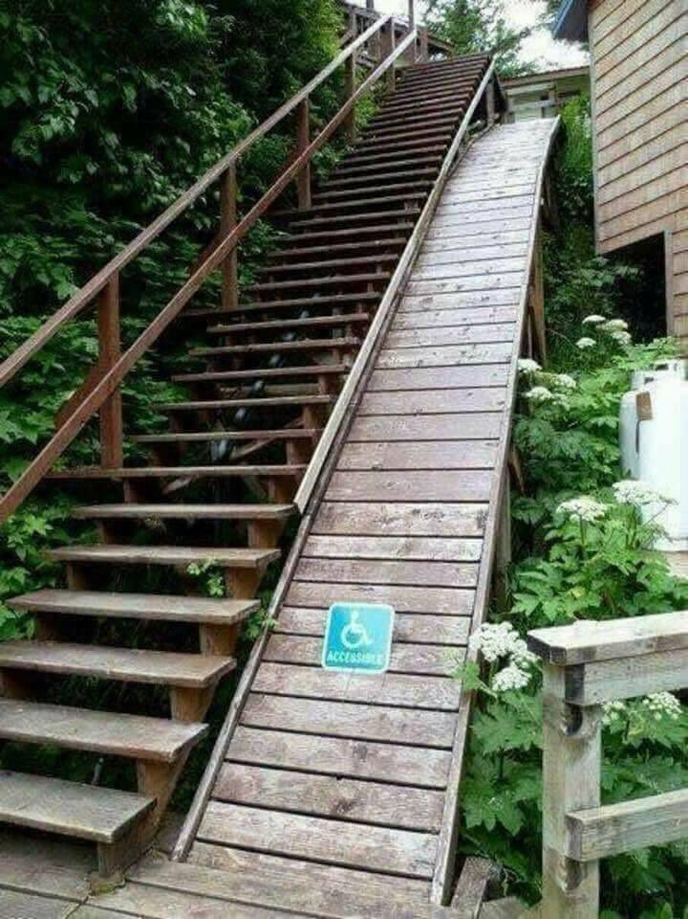
Estado de la accesibilidad en WordPress
En el buen camino
Paso a paso en el buen camino, pero mucho por hacer
Pictogramas
Seguimos teniendo
“rampas imposibles”
LSE
Audios
Lectura Fácil

Slide 17
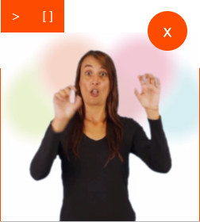
Repasando conceptos necesarios:
Un Pictograma es una representación visual y conceptual que se utiliza como comunicación alternativa al texto. Conjunto con la lectura fácil, es la forma mas efectiva y genérica de comunicación para personas con alguna diversidad cognitiva.
Audios, son las locuciones o voces que leen el texto, y que ayudan a las personas con diversidad visual.
La lengua de Signos, es un lenguaje gestual que utilizan las personas sordas. Reconocida por ley desde 2007. LSE, LSC o ISL (ingles).
Lectura de contenido, es la suma de audio y Lengua de signos que me lee el contenido de una pagina.
Técnica de comunicación en LECTURA FACIL, que permite que nuestro mensaje llegue a mas personas, simplificando nuestros mensaje.

Slide 18
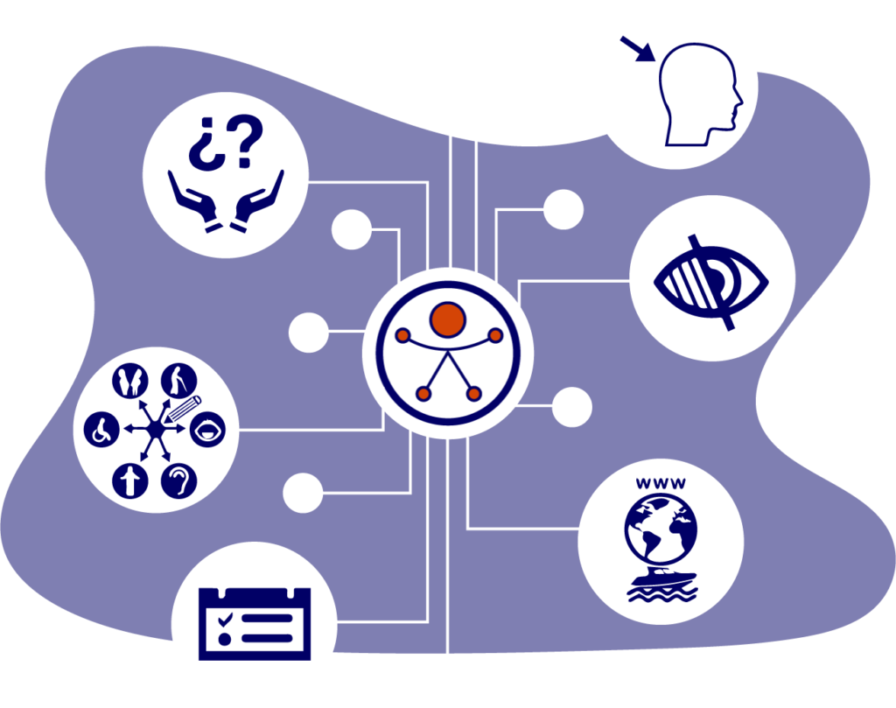
PAU, Plugin de Accesibilidad Universal
Democratización de la Accesibilidad Universal

Slide 19
Casos reales de Accesibilidad Universal
www.MercaValencia.es
www.copava.org
3 Programadores
1 Diseñador
1 Coord. Grabaciones
1 Locutora-Doblaje
1 Técnico de sonido
1 Cámara
1 Interprete
1 Tec. codificación
2 Meses de trabajo
10 Personas
¡ Éxito !

Slide 20
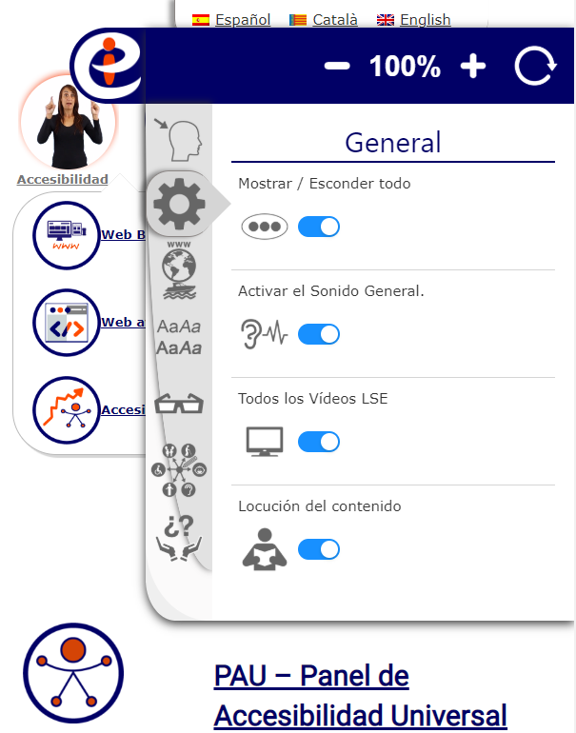
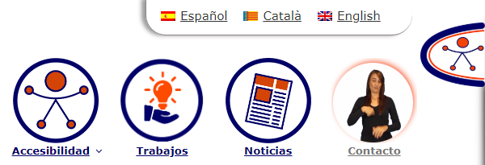
PAU, Plugin de Accesibilidad Universal
¿Qué es?
Es un Plugin que dota a nuestro WP de herramientas de Accesibilidad Universal sin necesidad de programación, que además tus visitantes podrán gestionar y personalizar cada uno de forma independiente según sus preferencias o necesidades, mediante un panel.
Dicha configuración del usuario será guardada para su próxima visita, sin necesidad de registro. (cookie)

Slide 21
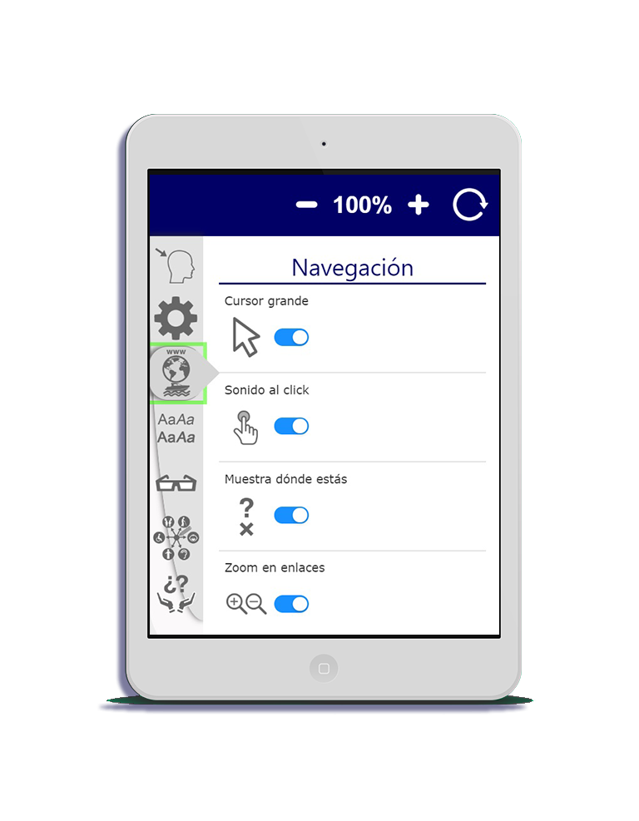
PAU, Panel de Accesibilidad Universal
Sus principales FRONT END herramientas son:
Panel desplegable para personalizar la experiencia de usuario, según su diversidad o necesidades.
Zoom del Panel independiente a la web.
Preconfiguraciones rápidas según perfil de diversidad
Pictogramas, audios, Lengua de signos y lectura de contenido.
Ayudas Visuales como filtros, Fuentes, tamaños, zoom, etc.
Ayudas a la navegación como resaltar enlaces y zoom en estos.
Cursor grande, sonido al clic y marca visual, etc.
Locución del contenido de la pagina mediante locución y LS

Slide 22
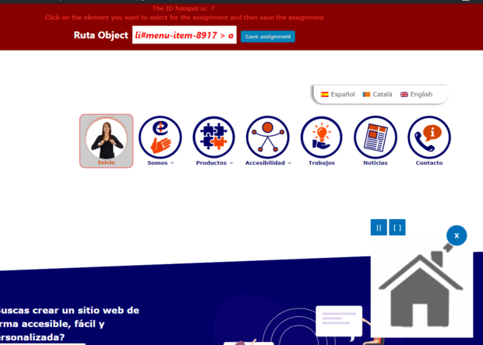
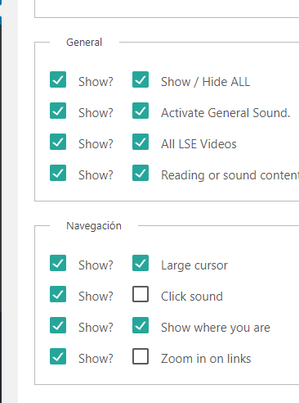
PAU, Plugin de Accesibilidad Universal
Sus principales herramientas ESCRITORIO son:
Plug & Play !! – Instalar y listo. Sin grabar, y todo preparado (CDN).
Listado de HotSpot con Preview, Alta, Editar y Duplicar.
Gestión de recursos accesibles de forma asistida.
Distintos estilos y posicionamiento, sin necesidad de css.
Asignación automática de forma visual, sin necesidad de código.
Detección y resolución de conflictos.
Configuración personalizada del panel y sus funciones.
Visualización del trabajo en desarrollo, sin necesidad de publicar.
Próximamente:
Convierte y optimiza multimedia de forma automática.
Plugin Easy Read and Pictograms blocks for Gutenberg.
Biblioteca de recursos de la Accesibilidad.
Importar / Exportar = Implementación en temas y plugins

Slide 23
¿Por donde empezar?
Empieza por donde quieras, lo importante es empezar.
“ Tenemos el código fuente para cambiar el mundo…
¿lo cambiamos? ”
Pásate por el stand de Estudio Inclusivo,
te ayudaremos a vender Accesibilidad Universal.

Slide 24
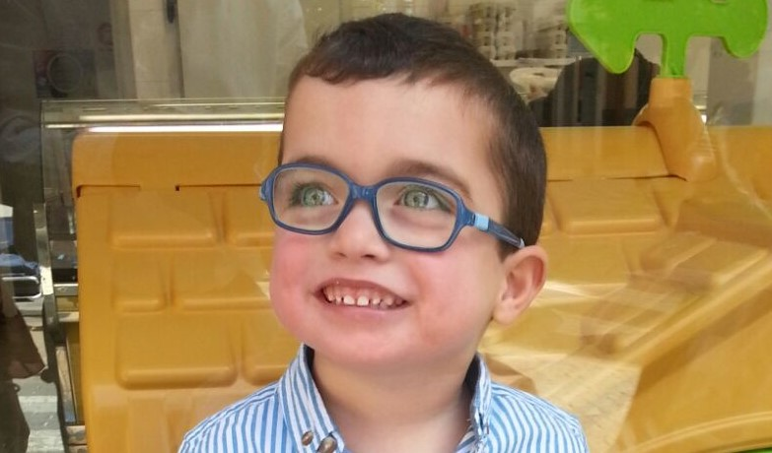
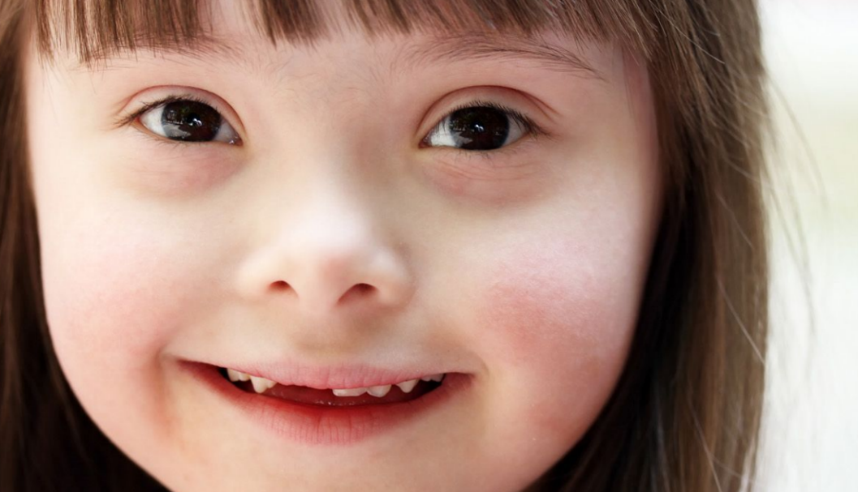
INCLUSIÓN LABORAL
“ Las personas con disCAPACIDAD NO damos pena.
PENA dan las personas que no entiendan la DIVERSIDAD en un mundo global”
EL PODER DE LA DIGNIDAD
La inclusión laboral en diversidad no es solo el futuro, sino presente.

Slide 25
¡ HACEMOS, NO DECIMOS !
INCLUSIÓN, Intervenciones: Isabel Rodriguez
Las nuevas tecnologías también permiten crear herramientas y protocolos de trabajo que permiten acceder al mundo laboral a quienes por su naturaleza encuentran muchas dificultades para ello.
Aunque somos diversos y distintos también tenemos muchas cosas en común, el desarrollo profesional, la capacidad de conseguir los medios para asegurar nuestra supervivencia, la fuerza interior que nos da la dignidad de poder contribuir a la sociedad en que vivimos, son comunes al ser humano. Por eso en Estudio Inclusivo desarrollamos nuestro trabajo con un equipo que persigue armonizar su diversidad, aprovechando las capacidades de cada uno, apoyando al los compañeros que lo necesitan e incentivando la creatividad, iniciativa y colaboración.
Para nosotros esto es una gran parte de la innovación que hemos emprendido. Es un camino lleno de retos y superación personal donde se viven momentos difíciles y al mismo tiempo muy gratificante, pues cada día es un logro y lleva a un mañana lleno de esperanza para todos nosotros.

Slide 26
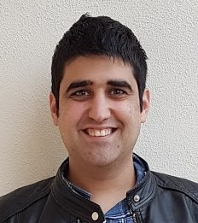
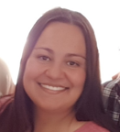
INCLUSIÓN, Intervenciones:
Marcos Jimenez Solsona
Socio y Responsable de Accesibilidad
marcos@estudioinclusivo.com
Danna Lopez
Responsable de Psicología.
danna@estudioinclusivo.com
No somos los únicos, ni en España, ni en el mundo.
En España:
Juan Regueras Sánchez,
Técnico de Sistemas y Speaker de Cloud Info
En el mundo: Costa Rica, personas sordas trabajando con WordPress.

Slide 27
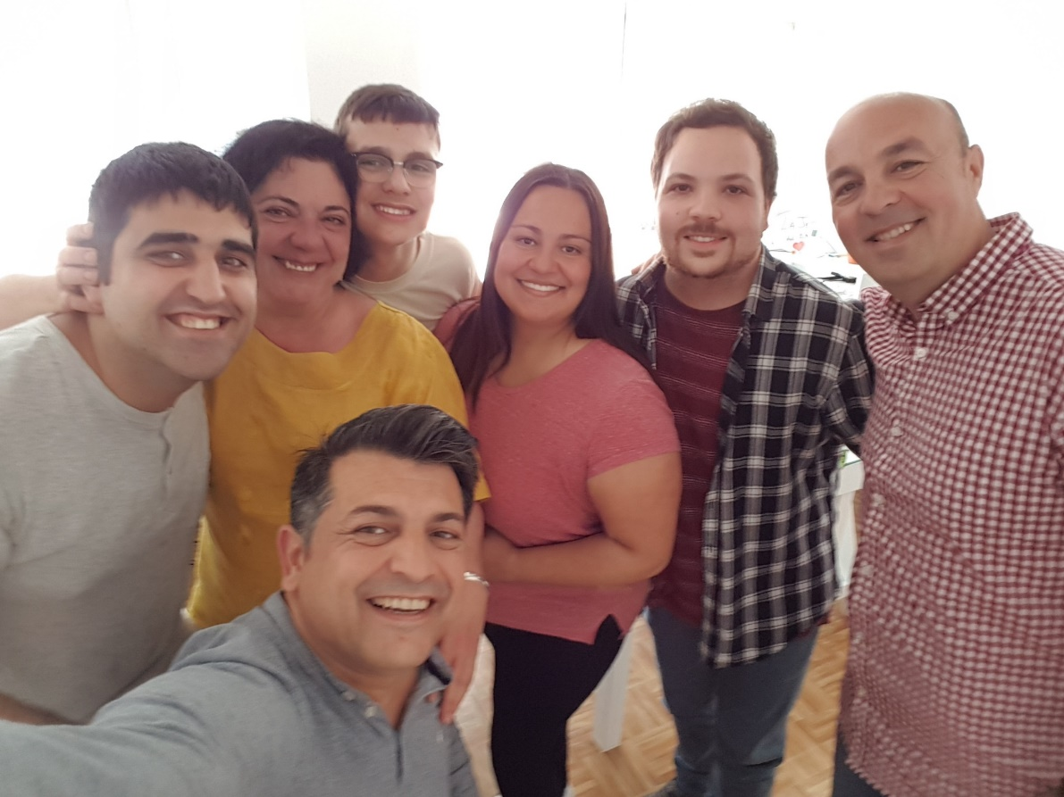
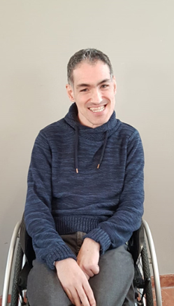
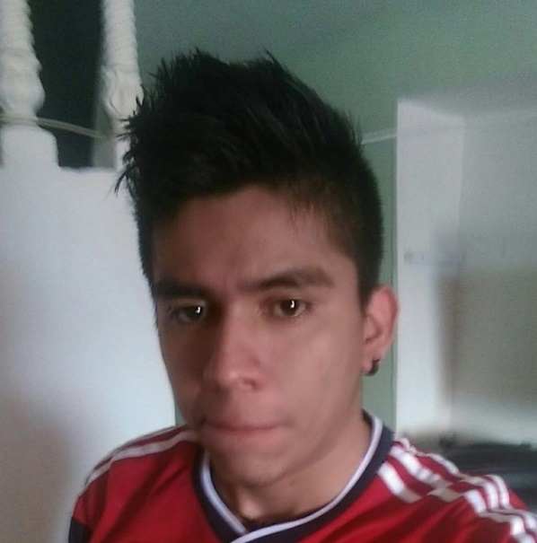
La parte del equipo de Estudio Inclusivo que se quedo en “casa” cuidándola:
Miquel Sanjuan, Responsable de Diseño.
Carlos Palomar, Tec. Sup. de informática y Responsable de mantenimientos.
Gilbert Rodríguez, Programador y responsable de proyectos.

Slide 28
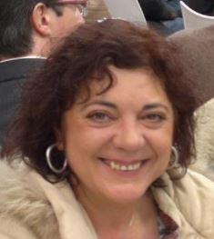
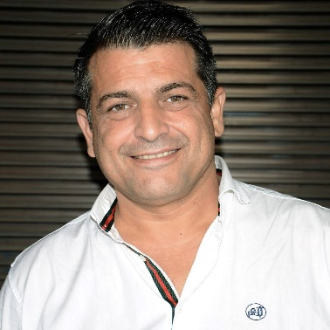
¡¡ Eskerrik asko Irun !!
Isabel Rodriguez Domenech
Gerente y socia co-fundadora.
Isabel@estudioinclusivo.com
Javier Hernandez Padilla
Socio co-fundador.
javi@estudioinclusivo.com
Marcos Jimenez Solsona
Socio y Responsable de Accesibilidad
marcos@estudioinclusivo.com
Danna Lopez
Responsable de Psicología.
danna@estudioinclusivo.com
www.EstudioInclusivo.Com

Slide 29
A las personas que hacen posible WC Irun…
Agradecimientos:
A la comunidad…
Por demostrar que capacidad colaborativa es mayor que la competitiva.
Por los enormes esfuerzos por la accesibilidad en WP y Gutenberg.
Por ayudar y compartir conocimiento de enorme valor.
Por sus esfuerzos por la igualdad y la inclusión .
…¡¡ Eskerrik asko Irun !!
Por ofrecer Lengua de signos a quien lo necesitara.
Por dar visibilidad a la accesibilidad e inclusión.
Por dar cabida al 48% de ponentes, “novat@s”.
Por ser abiertos a la innovación mundial, sin olvidarse de lo local.

